Slide 1
Predviđanje RAKA PLUĆA KORIŠĆENJEM KATEGORIZACIJE

Slide 2
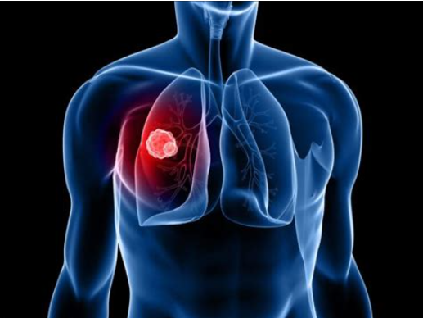
UVOD
Rak pluća kao ozbiljan zdravstveni problem
Značaj identifikacije faktora rizika i ranih znakova
Uloga mašinskog učenja u borbi protiv raka pluća
Cilj projekta: klasifikacija pacijenata u kategorije sa i bez raka pluća
Notes:
Dodati sliku podataka i opis podataka šta sve ima dataset izmeni tekst uvoda

Slide 3
PODACI
Rak pluća | Hronične bolesti
Bol u grudima | Umor
Pol | Alergije
Godine | Žviždanje u plućima
Pušenje | Konzumiranje alkohola
Žuti prsti | Kašalj
Anksioznost | Otežano disanje
Pritisak vršnjaka | Teškoće pri gutanju

Slide 4
01
02
03
04
Kaggle
https://www.kaggle.com/datasets/simonezappatini/body-fat-extended-dataset
Mapiranje
df[’GENDER’] = df[’GENDER'].map({'M': 0, 'F': 1})
df[’LUNG_CANCER] = df[’LUNG_CANCER'].map({‘YES': 0, ‘NO': 1})
Nedostajuće vrednosti
/
Trening i test skup podataka
80%
Notes:
Dodati link ispod kaggle, delove koda

Slide 5
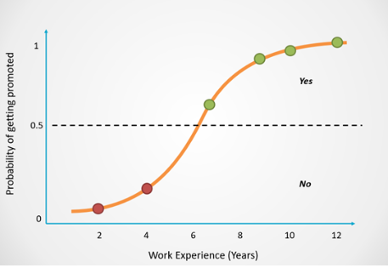
Linearna regresija dala jako lose rezultate - problem resen kategorizacijom

Slide 6
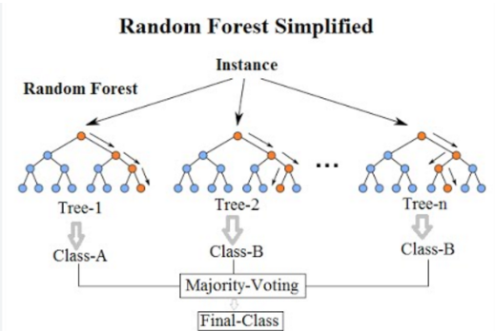
Random Forest
Ensemble Model, više stabala odlučivanja
Nezavisna konstrukcija stabala
Slučajni izbor atributa
Kombinacija rezultata

Slide 7
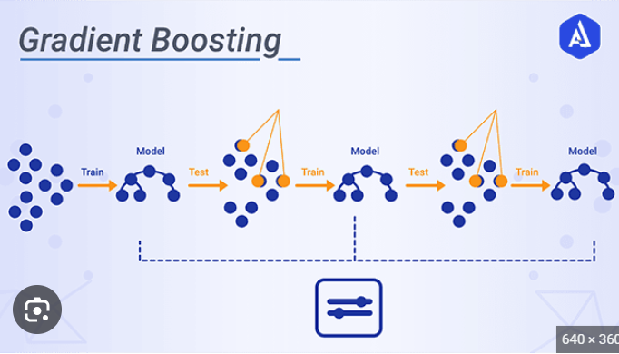
Gradient Boosting
Iterativna Optimizacija
Greška-Orientisan pristup
Kombinacija slabih modela
Manje sklon overfittingu

Slide 8


REZULTATI I ZAKLJUČAK
Random Forest
Gradient Boosting
Adjusted $R^{2}$
0.967741
Adjusted $R^{2}$
0.951612
Gradient Boosting se fokusira na ispravljanje grešaka prethodnog modela, dok Random Forest ne uzima u obzir prethodne greške.
Gradient Boosting može biti efikasniji kada postoji veliki broj podataka, dok Random Forest može biti brži za manje skupove podataka.
Notes:
Objasniti zasto i o ostalim modelima

Slide 9
HVALA NA PAŽNJI
Tamara Stanković IN1/2021
FTN, NANS - projekat

